Slide 1
Номинация
«Учитель в истории
Аромашевского
образования »
Автор: Скудин Данил,
8 класс
МАОУ «Русаковская СОШ»
Руководитель: Бабенко А.В., педагог-организатор.

Slide 2
Учитель – это призвание.

Slide 3
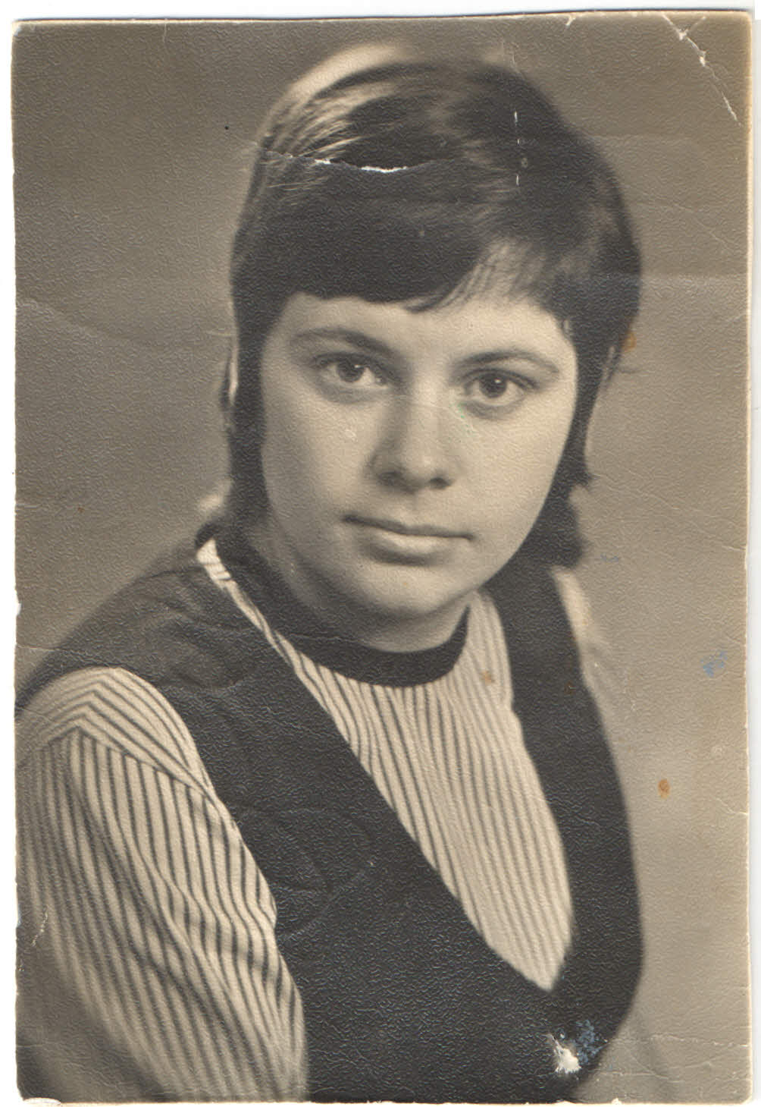
Плесовских Нина Николаевна
Окончила Омский ГПИ естественно-географический факультет .
С 1975 года
учитель географии Русаковской восьмилетней школы.

Slide 4
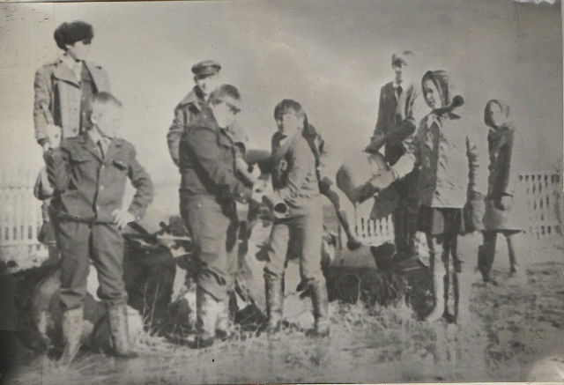
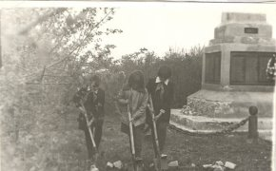
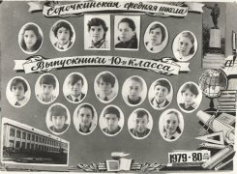
Учитель географии, завуч школы
В 1979 г переведена в новую школу с. Сорочкино заместителем директора. Занималась с детьми ландшафтным дизайном школьной территории, сбором металлолома, сбором лекарственного сырья.

Slide 5
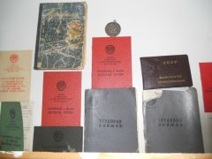
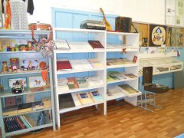
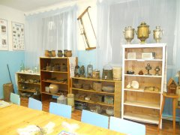
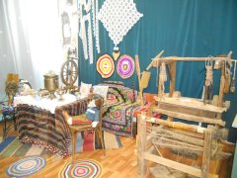
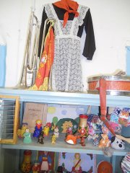
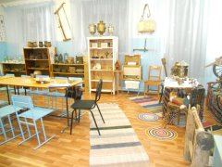
Школьный краеведческий музей
С 1981 по 1983 год создает школьный музей.
В 1987 г присвоено звание «Школьный краеведческий музей»

Slide 6
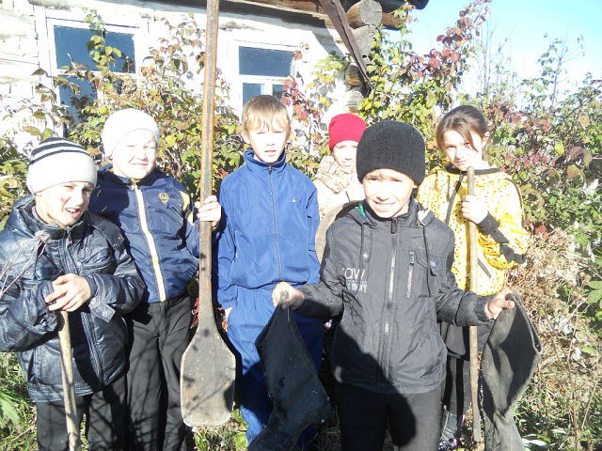
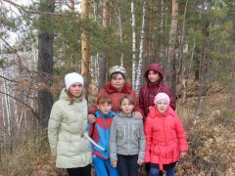
Активисты школьного музея
Нина Николаевна занимается с учащимися поисковой и исследовательской работой. Активисты пополняют музейный фонд предметами быта, краеведческим материалом о селе.

Slide 7
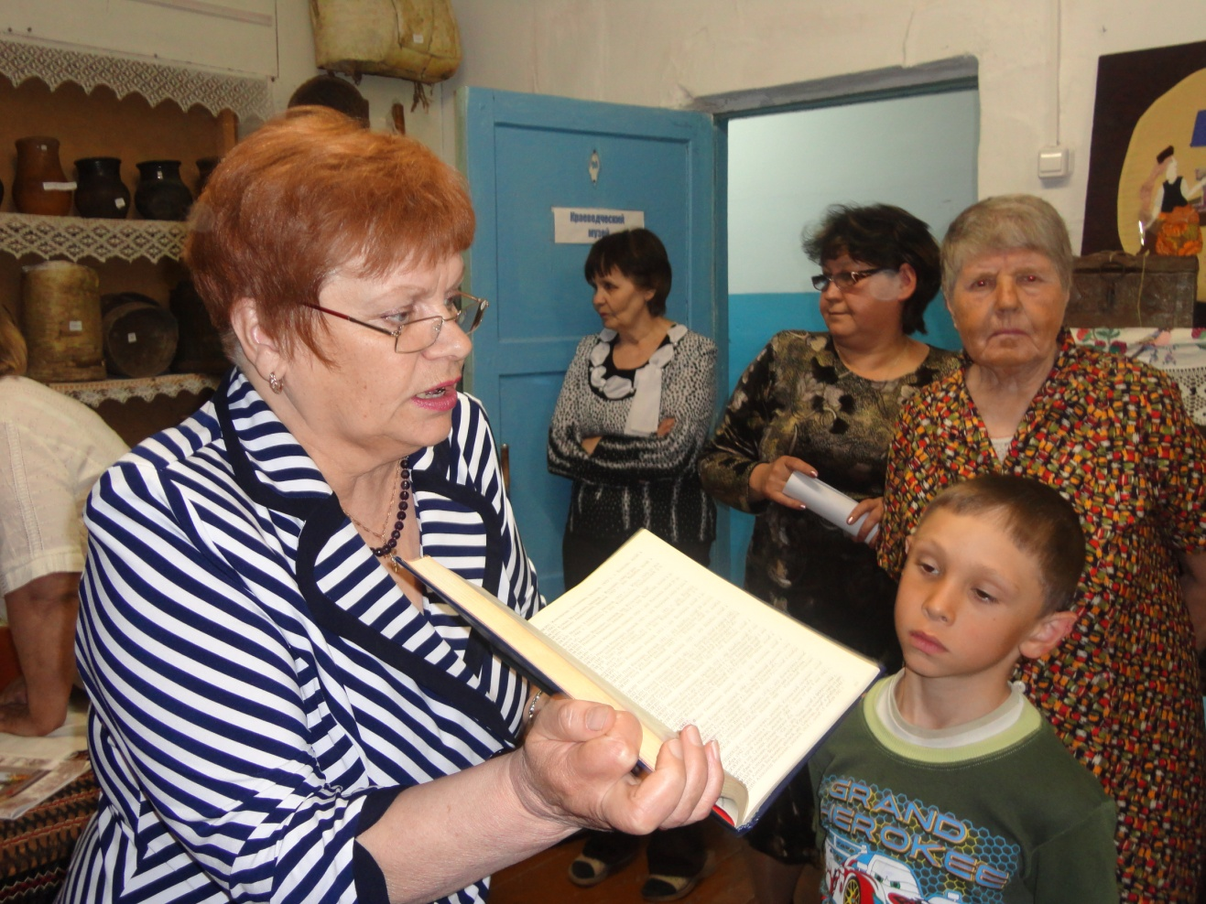
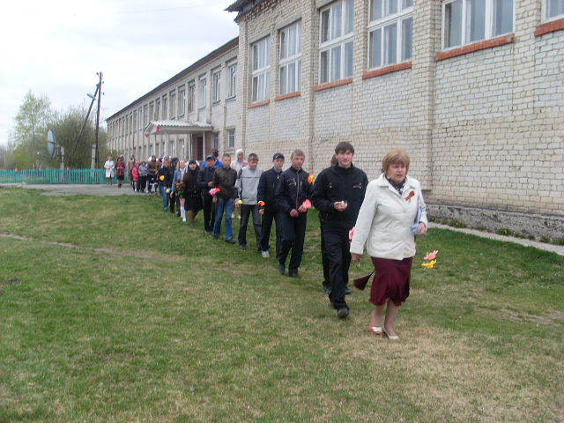
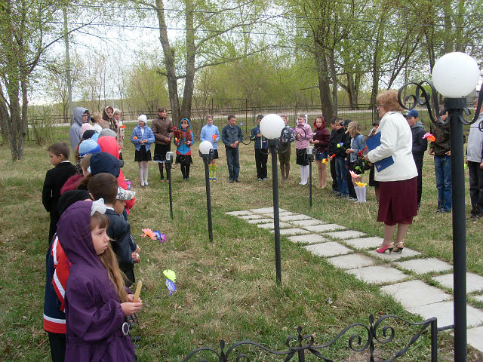
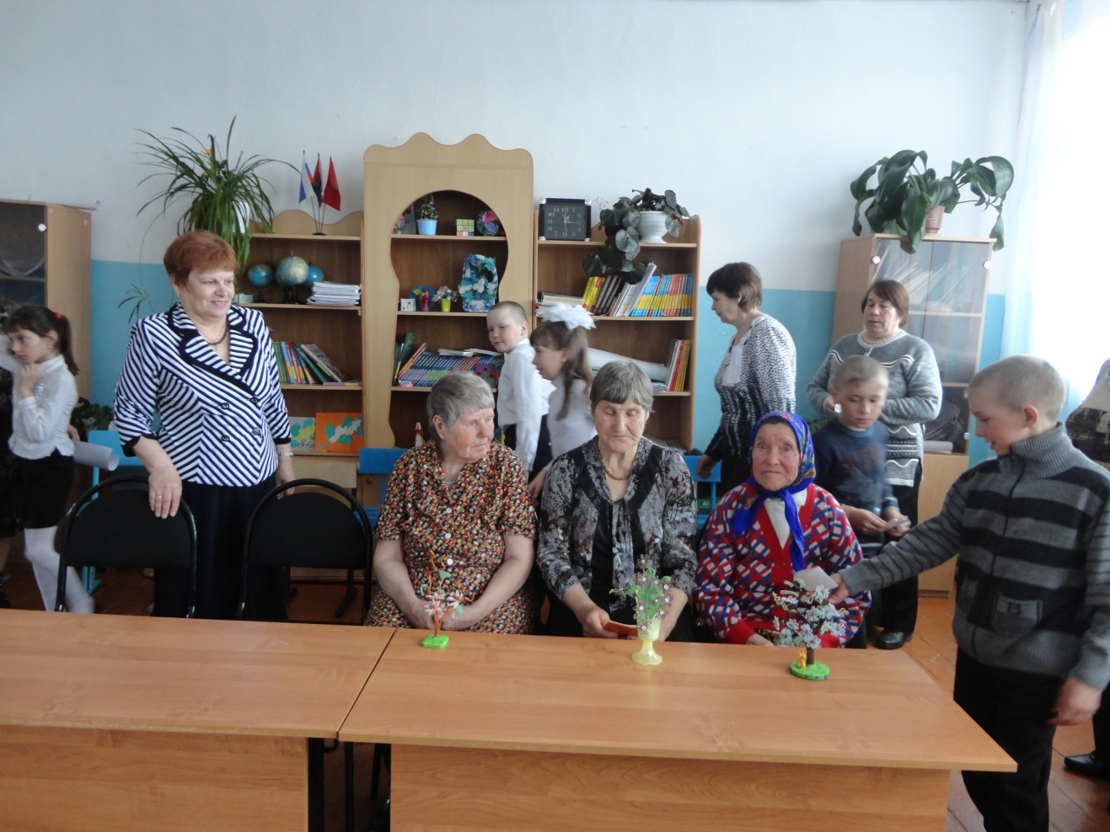
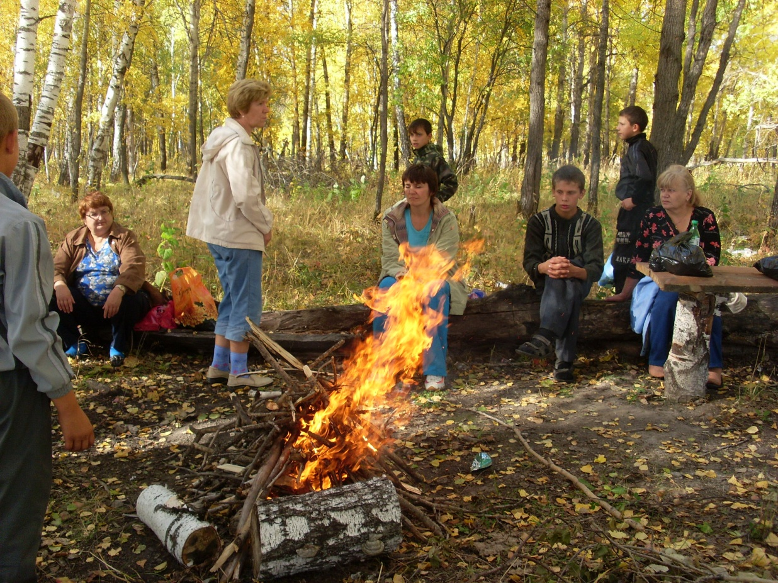
Патриотическое воспитание
Экскурсии, встречи с ветеранами, тружениками тыла, детьми войны, жителями села, Уроки памяти, Уроки мужества, музейные часы, поисковая работа.

Slide 8
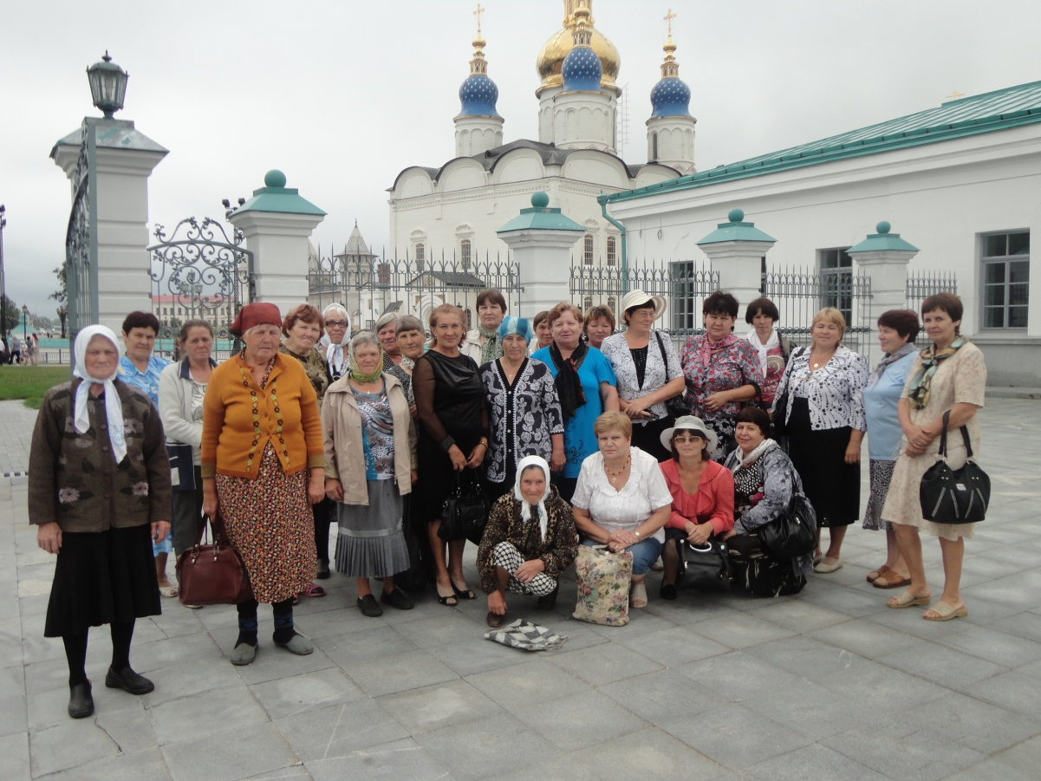
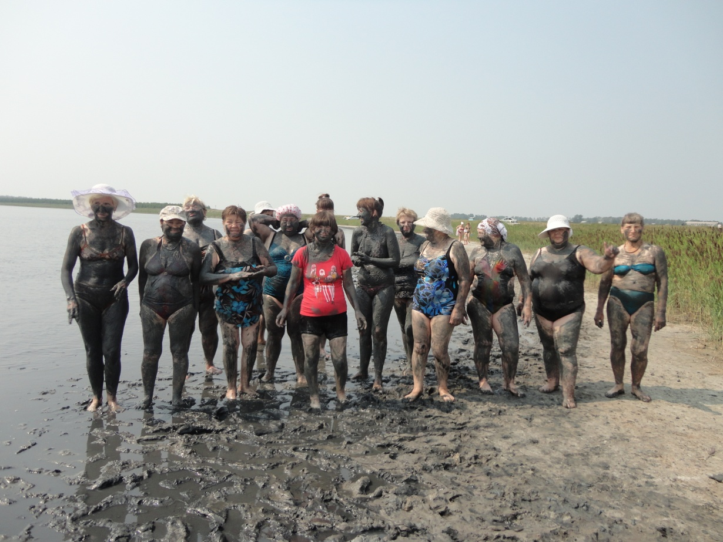
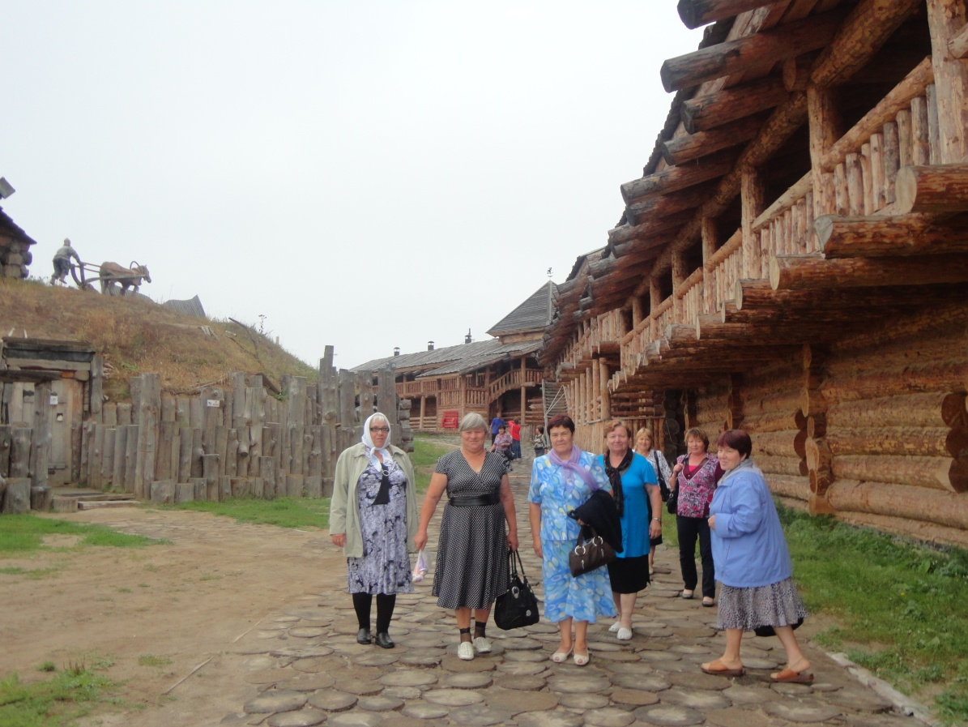
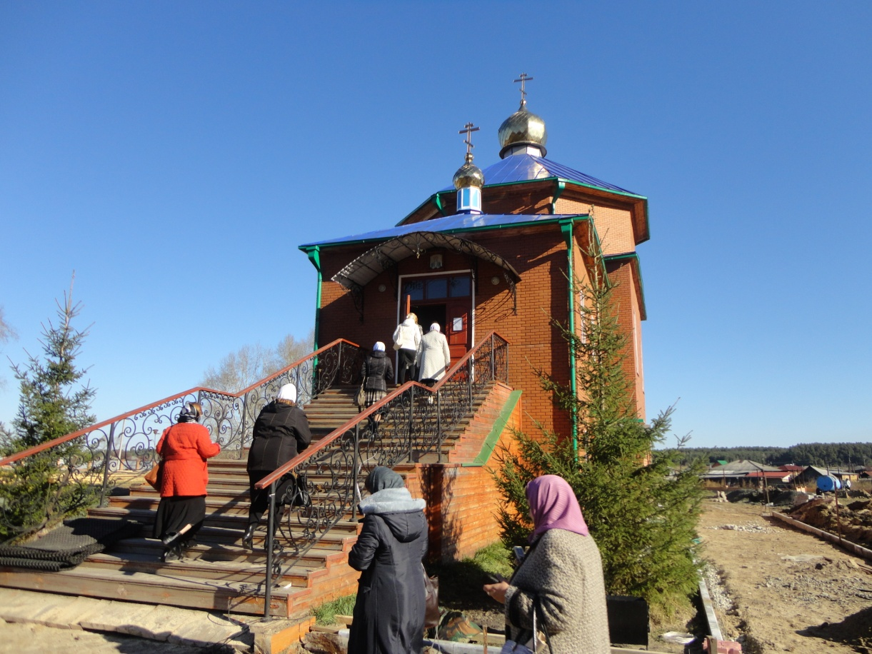
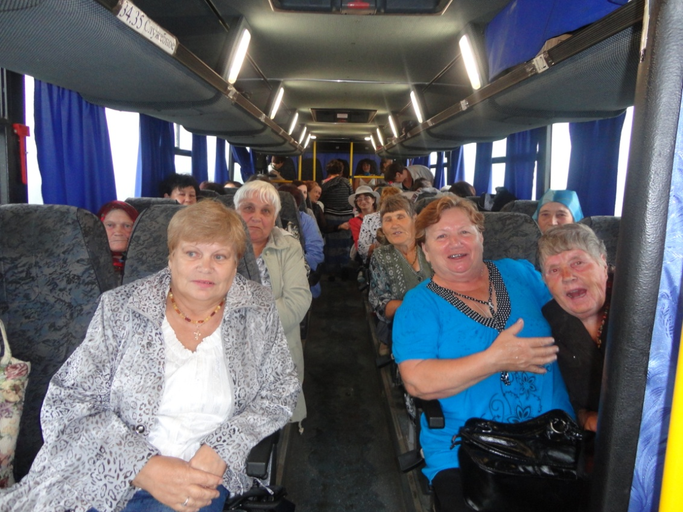
Э к с к у р с и и
Поездки учителя за границу в Молдавию, Болгарию,
на Урал, Центральную Россию, север и юг Тюменской области. Экскурсии со школьниками в Крым. С односельчанами в г. Тобольск, Абалак, Бердюжье, Чимеево

Slide 9
А д м и н и с т р а т о р
25 лет заместитель директора по учебно-воспитательной работе.
5 лет директор школы.
Руководитель районного методобъединения учителей географии.

Slide 10
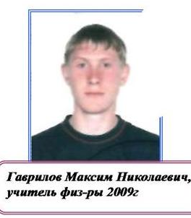
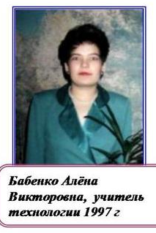
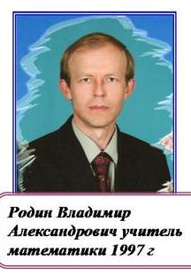
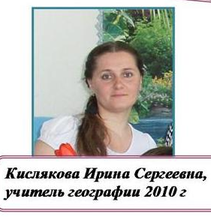
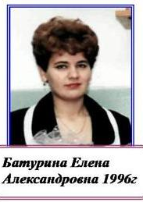
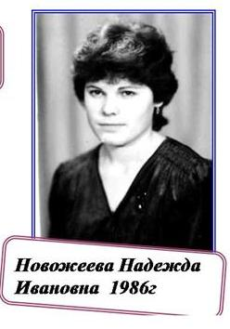
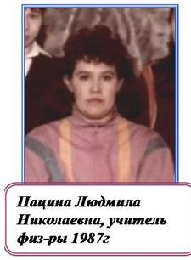
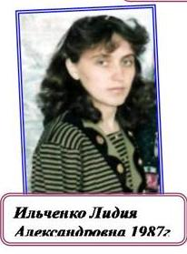
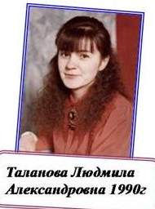
Учитель -наставник своих учеников
Новожеева Н.И.
Пацина Л.Н.
Ильченко Л.А.
Таланова Л.А.
Батурина Е.А.
Родин В.А.
Бабенко А.В.
Горошек С.В.
Кислякова И.С.
Гаврилов М.Н.

Slide 11
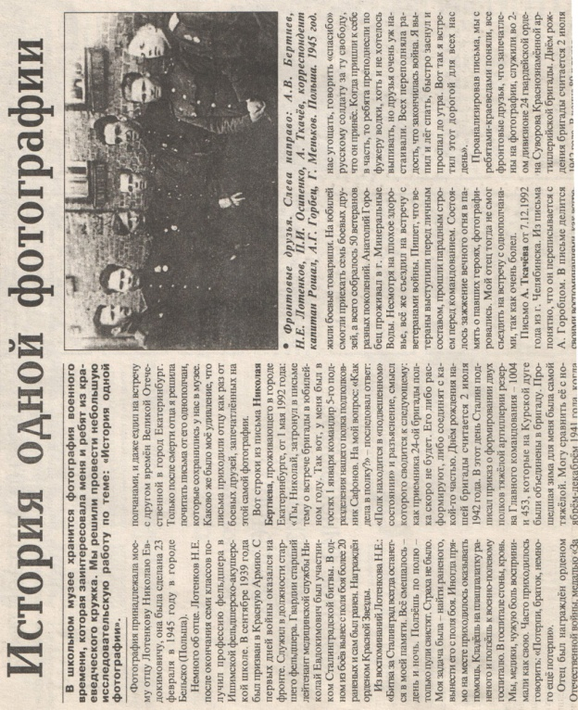
Сельский корреспондент
Внештатный корреспондент районной газеты «Слава труду».
Ее статьи постоянно печатаются в газете о деятельности школы,
о жителях и досуге села.

Slide 12
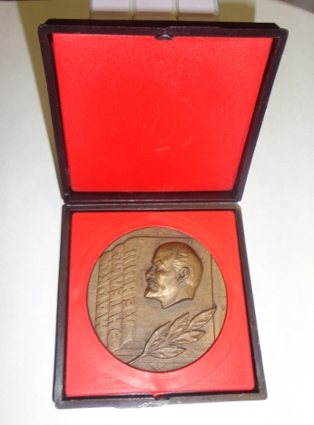
Сельский депутат
С 1985 по 2009 год депутат думы Сорочкинского поселения и районной думы.
Награждена свидетельством и настольной медалью «По пропаганде марксизма-ленинизма и политики КПСС».

Slide 13
Председатель Совета ветеранов
2011 год- председатель Совета ветеранов.
Активно сотрудничает со школой.
Ведет кружок «Юный краевед» для учащихся начальной школы, работает с активистами школьного музея.

Slide 14
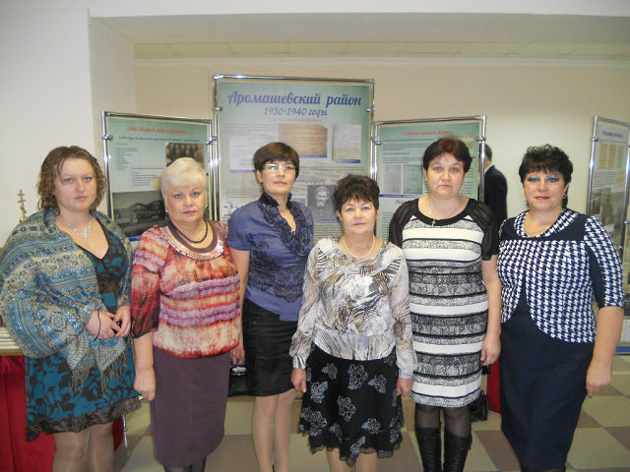
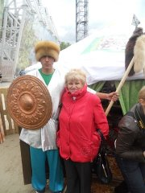
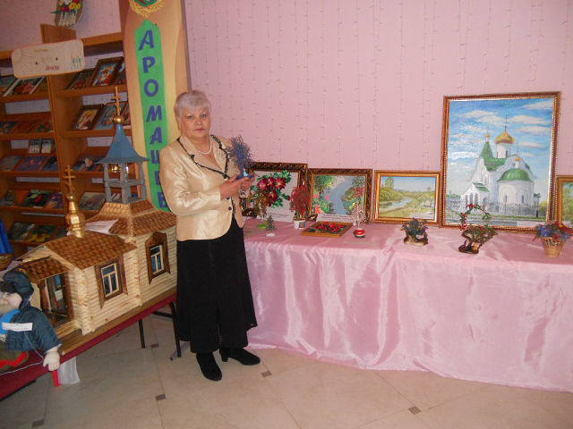
Председатель Совета ветеранов
Выступает в сельских, районных, региональных мероприятиях Аромашевского района.
Конкурс –выставка «Как живешь ветеран?» в Бердюжском районе.
Фестиваль национальных культур г. Тюмень.

Slide 15
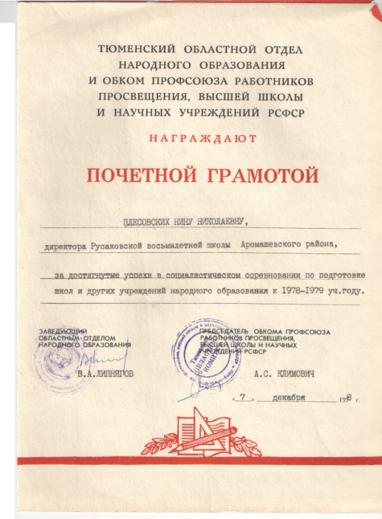
Награды и заслуги учителя
Почетная грамота «За достигнутые успехи в социалистическом соревновании по подготовке школ и других учреждений народного образования»
Заведующий областным отделом народного образования Липнягов В.А. декабрь 1978 г.

Slide 16
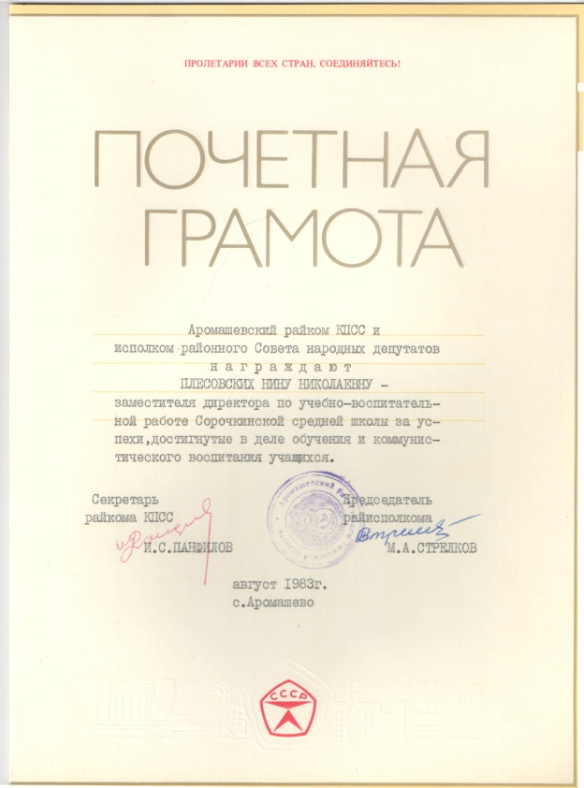
Награды и заслуги учителя
Почетная грамота «За успехи, достигнутые в деле обучения и коммунистического воспитания учащихся»
Секретарь райкома КПСС Панфилов И.С.
август 1983г.

Slide 17
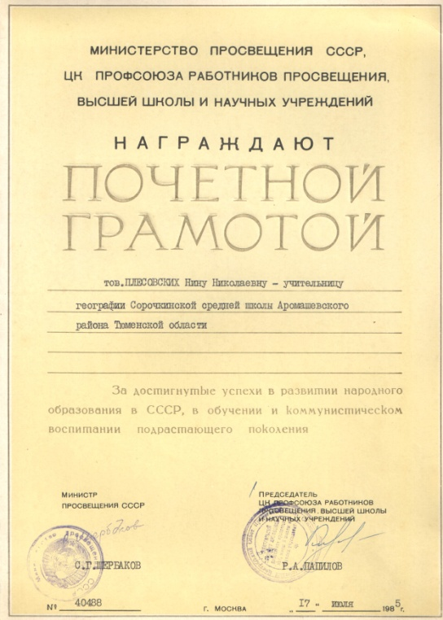
Награды и заслуги учителя
Почетная грамота «За достигнутые успехи в развитии народного образования в СССР, в обучении и коммунистическом воспитании подрастающего поколения»
Министр просвещения СССР Щербаков С.Г.
июль1985г.

Slide 18
Награды и заслуги учителя
Декабрь 1986 г. - награждена значком «Отличник народного образования»
Министр просвещения РСФСР

Slide 19
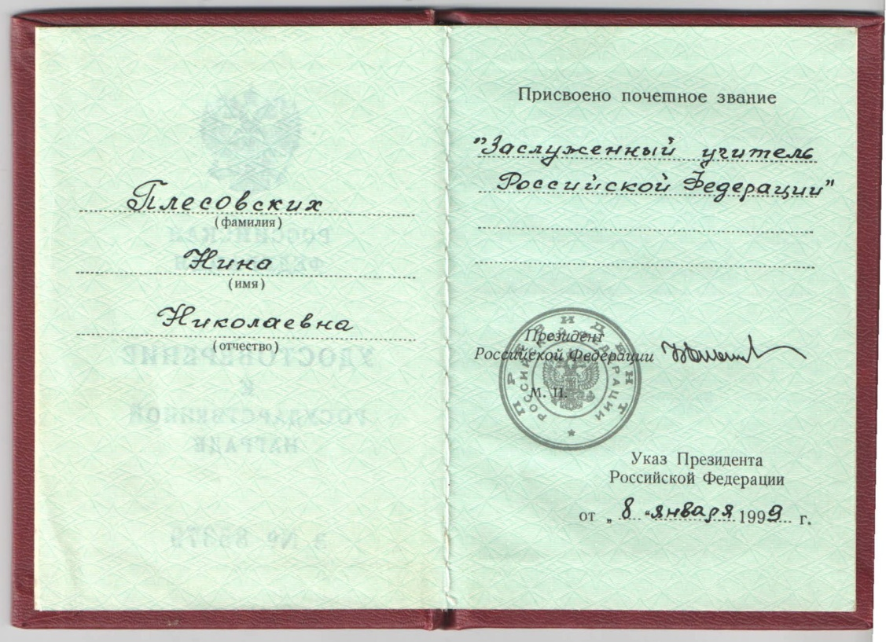
Награды и заслуги учителя
Январь 1999 г. - присвоено звание «Заслуженный учитель Российской Федерации»
Президент РФ Ельцин Б.Н.

Slide 20
Награды и заслуги учителя
Почетная грамота
«За заслуги в обучении
и воспитании учащихся, значительные успехи
в организации
и совершенствовании образовательного процесса, многолетний
добросовестный труд»
Глава Аромашевского
района Смелик В.Н.
2009 г

Slide 22
Спасибо за внимание!

